Slide 1

Учитель начальных классов
МБОУ «Краснознаменская школа»
Алёшина Валентина Александровна

Slide 2
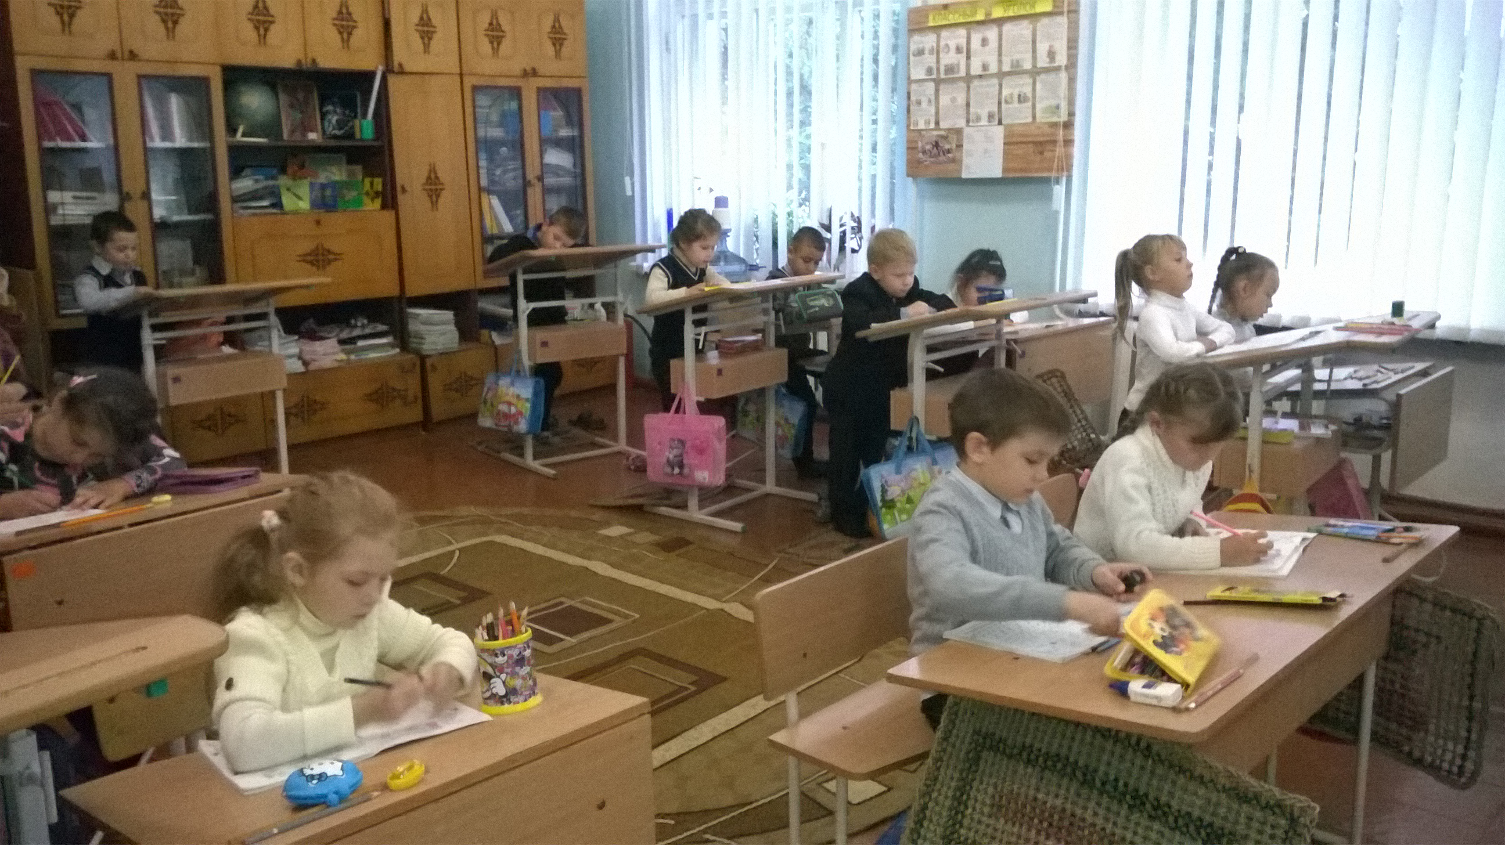

Slide 3

ИСТОРИЯ ПРАЗДНИКА
Праздник День Знаний имеет свою историю. Историки считают, что её истоки уходят вглубь времён. С одной стороны, дата связана с церковными канонами.
Византийские богословы предполагали, что Бог приступил к сотворению света именно 1 сентября.

Slide 4
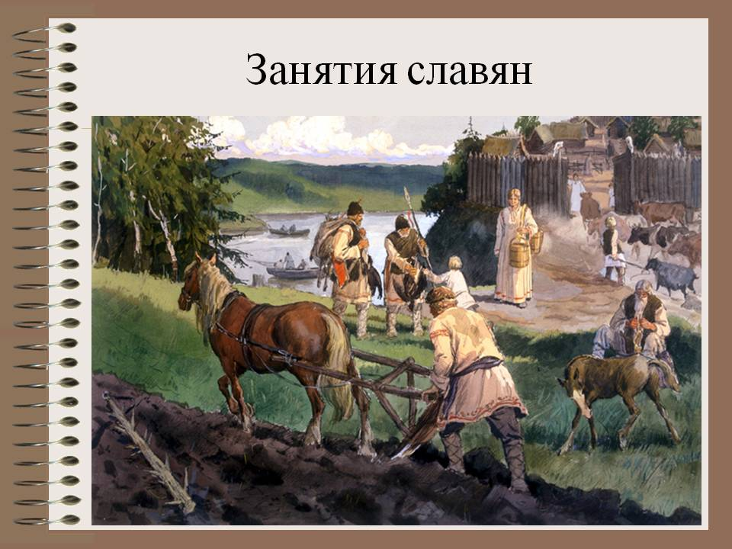
Осенью заканчивается полевая страда.
В древности славянские землепашцы именно в это время отмечали Новый год.

Slide 5
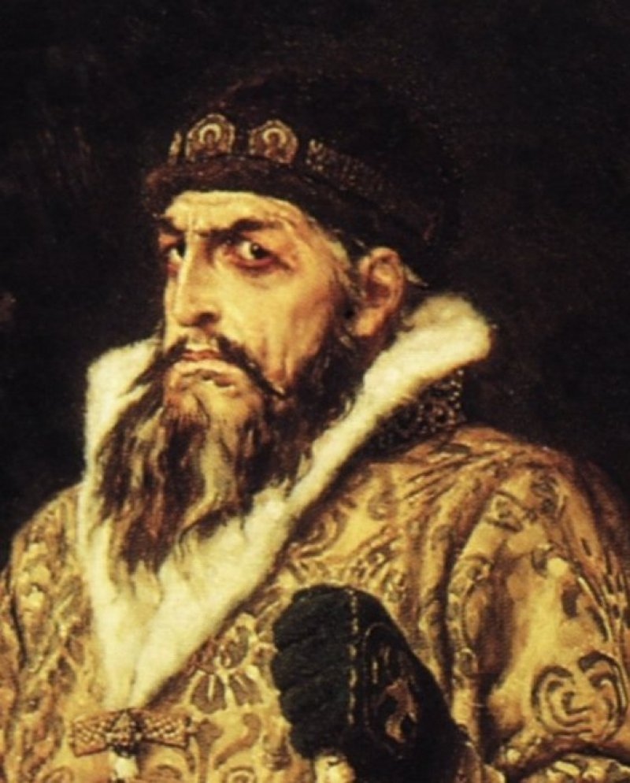
В ХV веке
Иван Грозный объявил
1 сентября официальным государственным праздником новолетия.

Slide 6
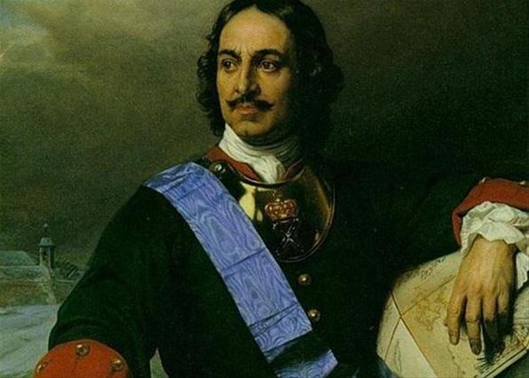
В 1700 году Пётр Первый издал другой указ, по которому новый год был перенесен на 1 января.

Slide 7
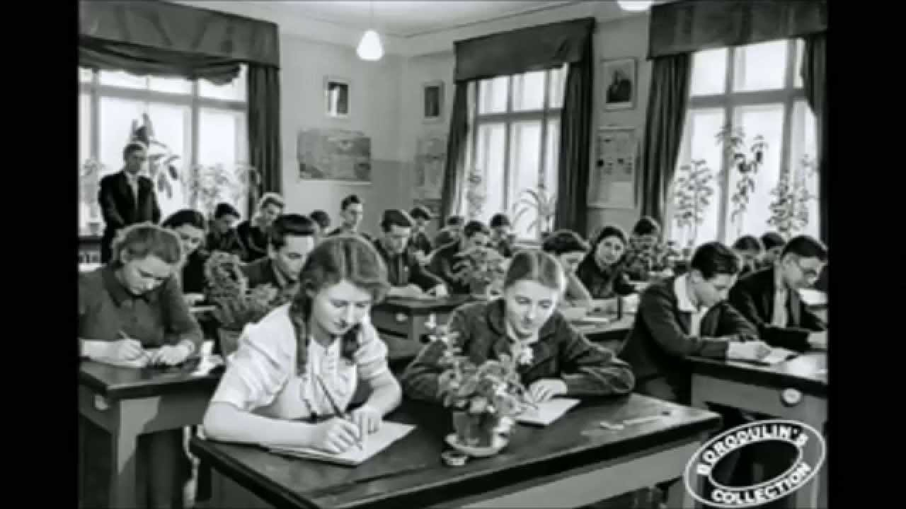
День 1 сентября был забыт, но через 300 лет вновь 1 сентября стал начинаться новый год, только новый год не календарный, а учебный. Единое начало учебного года было введено в СССР в 1935 году.

Slide 8
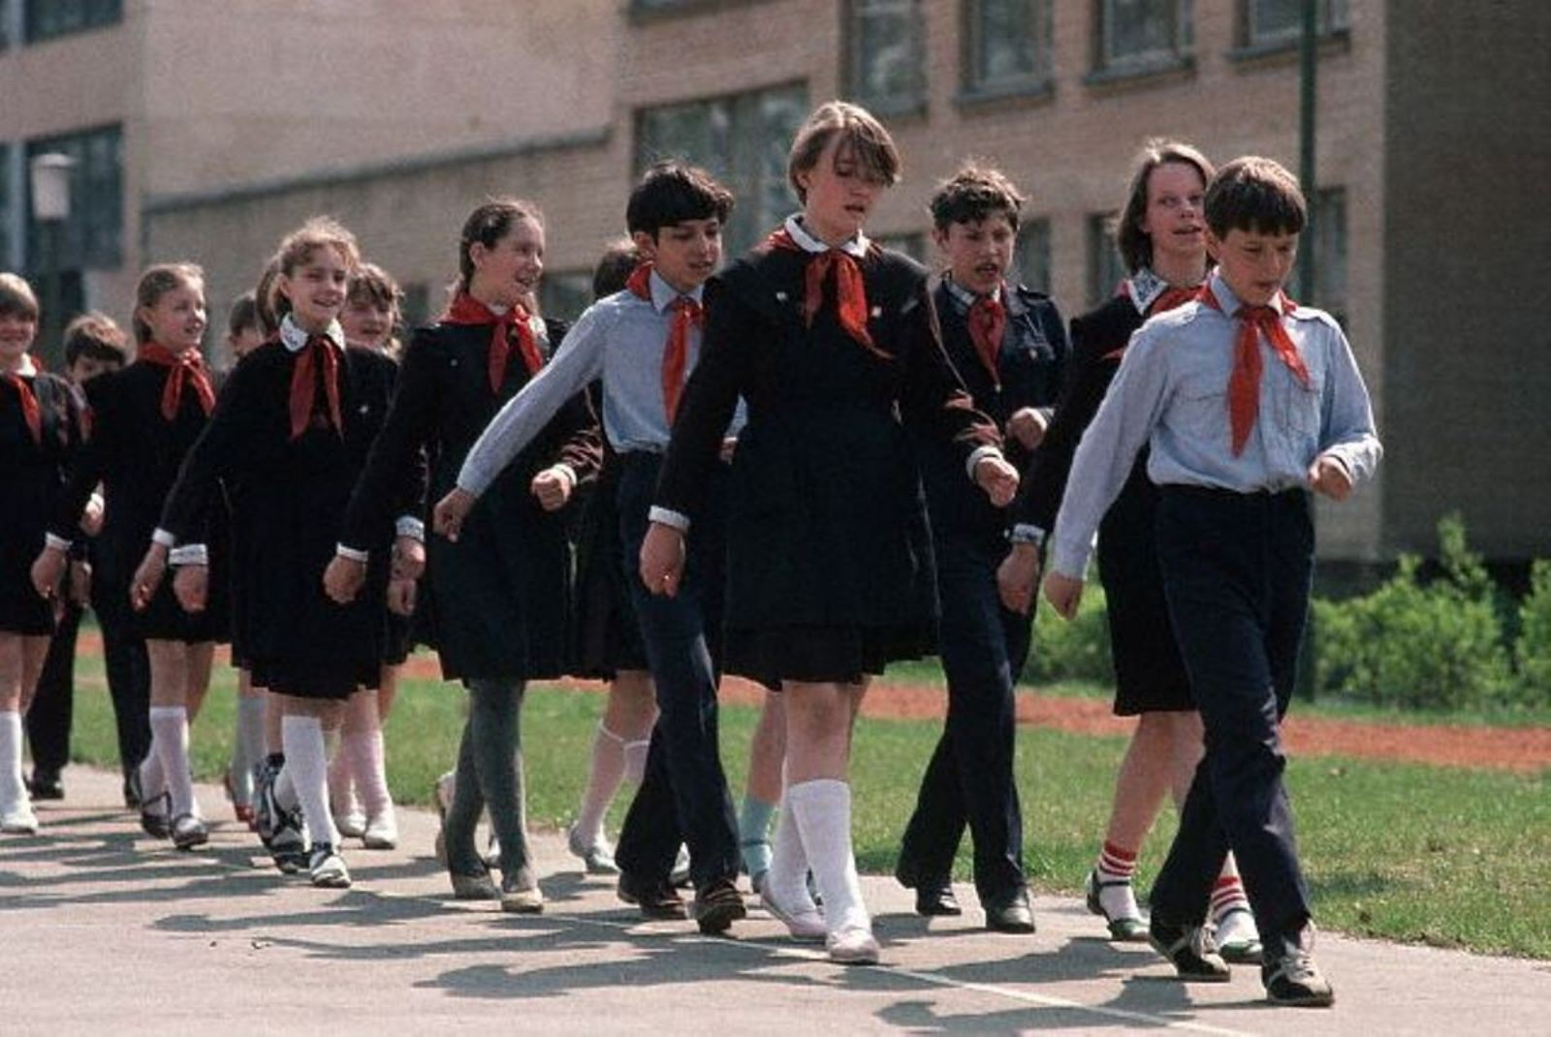
А 1984 году был издан указ, теперь
1 сентября официально стал праздником - Днём Знаний.

Slide 9

ДЕНЬ ЗНАНИЙ
Сейчас 1 сентября - это праздничный день для всех школьников, студентов и их родителей.
Я поздравляю
вас с этим
замечательным
днём.

Slide 10
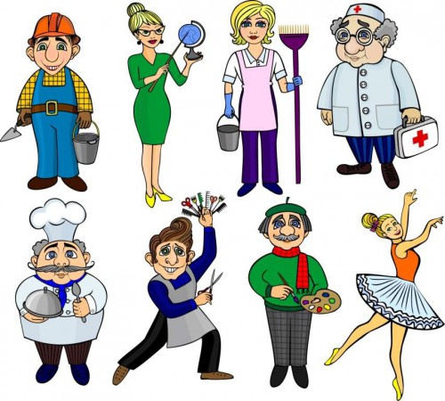
Первый урок
Моя будущая профессия

Slide 11
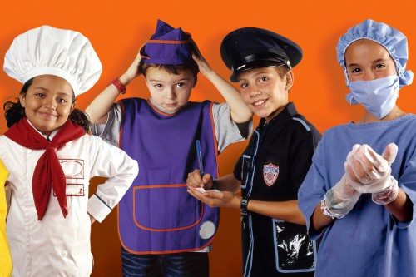
Уже в детстве дети точно знают, кем хотят стать в будущем.

Slide 12
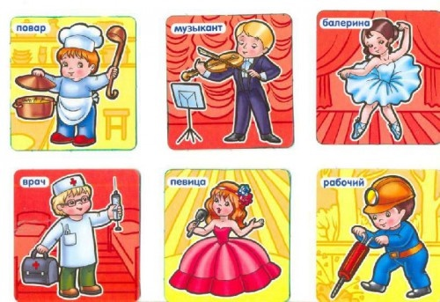
Они представляют себя музыкантами, балеринами, мечтают о красивом и нужном деле своей жизни

Slide 13
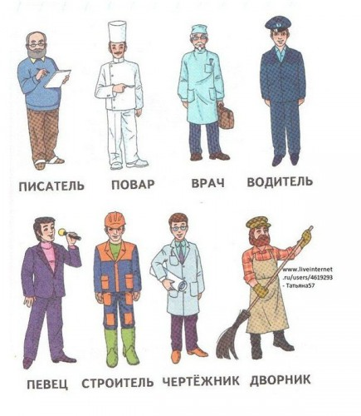
Впоследствии эта страсть проходит, и ребенок может выбрать совершенно другую профессию.

Slide 14

Но вам, дети, очень важно знать, чем занимаются ее представители, и какие трудности придется встретить.

Slide 15
Что такое профессия?
Профессия - род трудовой деятельности, занятий, требующих специальной подготовки.

Slide 16

Врач — это очень нужная профессия. Врач одет в белый халат, на голове у него специальная шапочка. Это врачебная форма. Врач лечит детей и взрослых от болезней. Врач работает в больнице. Для его работы ему нужны специальные инструменты, такие как фонендоскоп, шприц, градусник и т.д.
Профессия врач нужна для того, чтобы защищать и лечить людей от различных болезней.

Slide 17
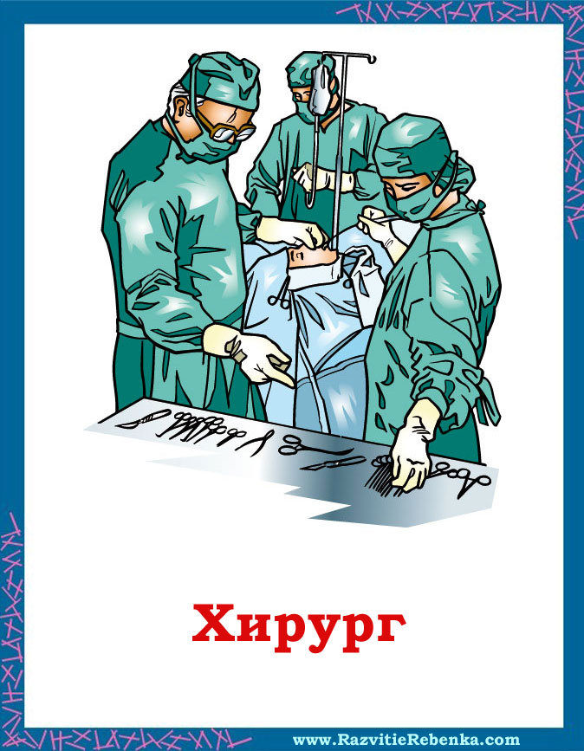
Основная задача хирурга - установление точного диагноза, выяснение причины болезни, проведение непосредственно операции, и, конечно, помощь в полном восстановлении организма. Работа хирурга – это огромная ответственность за человеческую жизнь

Slide 18

Фармацевты приготавливают, контролируют и отпускают лекарственные средства по рецептам и разрешенные к отпуску без рецепта, предметы санитарии, гигиены и ухода за больными, лекарственные травы, дезинфекционные средства, перевязочные материалы и другие товары аптечного ассортимента.

Slide 19

Учитель – профессия довольно сложная. Нужно не только уметь интересно подать материал, но организовать работу детей. Учитель должен обладать моральной выдержкой и тактом, хорошо знать свой предмет.

Slide 20

Бухгалтер подсчитывает затраты и прибыли на предприятиях, фирмах, организациях. Бухгалтер должен иметь экономическое образование и математические способности.

Slide 21

Повар любит готовить, но делает это он согласно кулинарным нормам и требованиям. Повар нужен не только в столовых или ресторанах, но и в организациях, школах, детсадах.

Slide 22

Модельер создает новые стили одежды и воплощает в жизнь творческие идеи и замыслы, создает эскизы, новые модели, проектирует технически современные, удобные, красивые, композиции одежды, организует показы, выставки модной одежды.

Slide 23

Стюардесса проверяет санитарное состояние кабин, салонов, работу электрооборудования, получает контейнеры с питанием и кухонным оборудованием, почту и другие грузы, размещает пассажиров в салоне, организует питание, информирует о достопримечательностях, оказывает необходимую помощь в полете пассажирам.

Slide 24

Водитель нужен везде. Это не только человек, который водит такси. Водители требуются на предприятиях, на стройке, для междугородних грузоперевозок и т.д. Эта профессия требует выдержки, внимания и, конечно, умения водить машину.

Slide 25

Продавец занимается реализацией товаров в магазине. Эта профессия требует коммуникабельности и аккуратности. Продавец также должен уметь хорошо считать.

Slide 26

Строитель участвует в постройках домов. Для этой профессии нужна физическая сила. Строитель – очень нужная профессия.

Slide 27

Парикмахер делает нам прически. Парикмахер должен обладать ловкими руками и тонким художественным вкусом.

Slide 28

Фермер выращивает животных, овощи и фрукты

Slide 29

Официанты убирают помещение, расставляют мебель, получают столовую посуду, приборы, столовое белье, сервируют столы.

Slide 30

С огнём бороться мы должны,
С водою мы напарники.
Мы очень людям всем нужны,
Ответь скорее, кто же мы?

Slide 31

У меня немало дел, если кто-то заболел, всех я вылечу, друзья!
Отгадайте, кто же я?
.

Slide 32

Отправляюсь я в полёт.
Забираюсь в самолёт.
И лечу я над землёй.
Отгадай, кто я такой?

Slide 33

По квартирам и домам, много писем, телеграмм, он приносит адресатам.
Как зовут его, ребята?

Slide 34

Ты учишь буквы складывать, считать,
Цветы растить и бабочек ловить,
На всё смотреть и всё запоминать.
И всё родное, русское любить.

Slide 35

Все моря он бороздил,
В штиль и в шторм корабль водил.
Человек отважный, смелый
И морское знает дело.

Slide 36

Он проснётся на заре,
снег расчистит на дворе.
Все дорожки подметёт
и песком посыплет лёд.

Slide 37
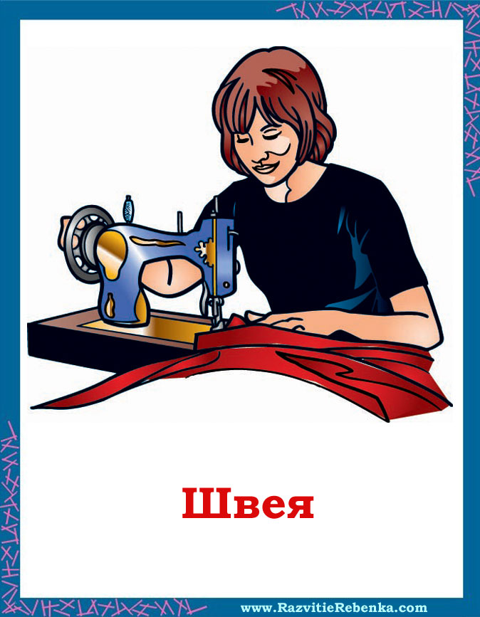
По размеру в самый раз,
Он костюм сошьет для вас.
Все исполнит по науке –
И ходите руки в брюки.

Slide 38

Наведёт стеклянный глаз, щёлкнет раз – и помнит
Вас!

Slide 39
Что вы можете рассказать о следующих профессиях?
Вопросы для беседы :
Как называется человек этой профессии на картинке?
Во что одет человек на работе?
Есть ли у него специальная форма?
Что он делает на этой работе?
Где он работает?
Что ему нужно для работы (инструменты, специальные приспособления)?
Зачем нужна эта профессия?
Какую пользу она приносит людям?

Slide 40


Slide 41


Slide 42


Slide 43


Slide 44


Slide 45


Slide 46


Slide 47


Slide 48


Slide 49
Отгадай загадки
1.Скажи, кто так вкусно
Готовит щи капустные,
Пахучие котлеты,
Салаты, винегреты,
Все завтраки, обеды
2. Мы учим детишек
Читать и писать,
Природу любить,
Стариков уважать.
3. Встаём мы очень рано,
Ведь наша забота –
Всех отвозить по утрам на работу.

Slide 50
4. Кто у постели больного сидит?
И как лечиться он всем говорит:
Кто болен – он капли предложит принять,
Тому, кто здоров, - разрешит погулять.
5. Он бревно отешет ловко,
Стены сделает, навес.
У него смолой спецовка,
Как сосновый пахнет лес.
6. Средь облаков, на высоте,
Мы дружно строим новый дом,
Чтобы в тепле и красоте
Счастливо жили люди в нём.
7. Кто гантели поднимает,
Дальше всех ядро бросает?
Быстро бегает, метко стреляет,
Как одним словом их всех называют?

Slide 51
ТВОЁ ПРИЗВАНИЕ
Строитель нам построит дом,
И мы в нем дружно заживем.
Костюм нарядный выходной
Искусно нам сошьет портной.
Даст книги нам библиотекарь,
Хлеб испечёт в пекарне пекарь,
Учитель выучит всему –
Научит грамоте, письму.
Письмо доставит почтальон,
А повар сварит нам бульон.
Я думаю, ты подрастешь
И дело по душе найдёшь!

Slide 52
Всякие профессии важны для людей:
учитель, бухгалтер, парикмахер, повар, строитель, пожарный, водитель, инженер, продавец ветеринар – все они приносят пользу человечеству, и без них нам было бы очень сложно.

Slide 53


